Slide 1



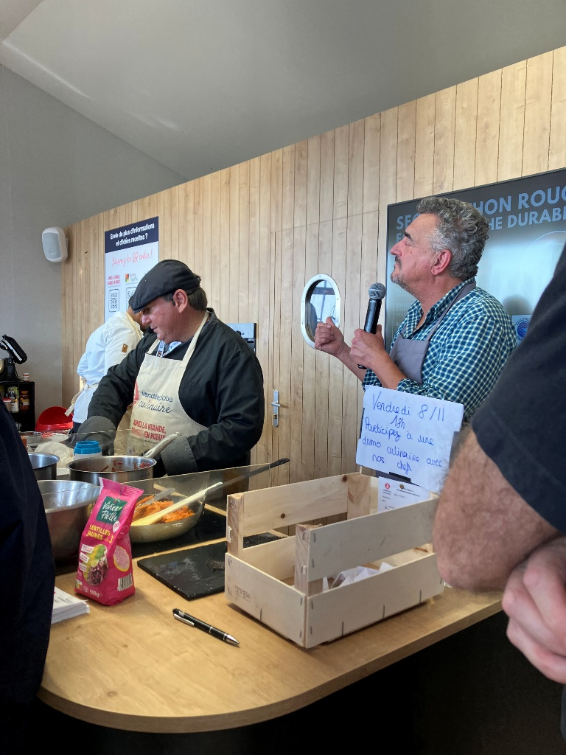
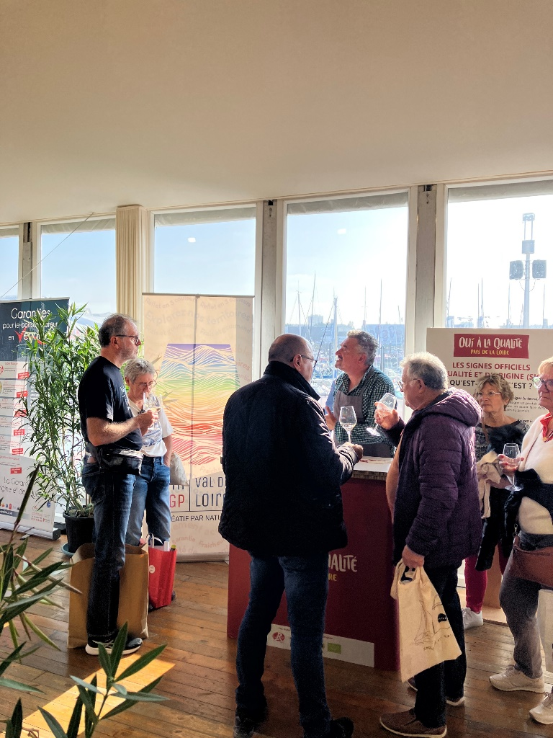
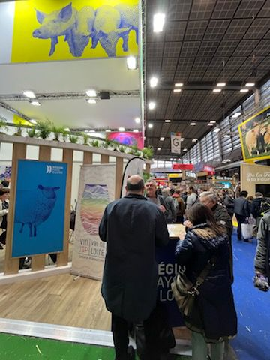
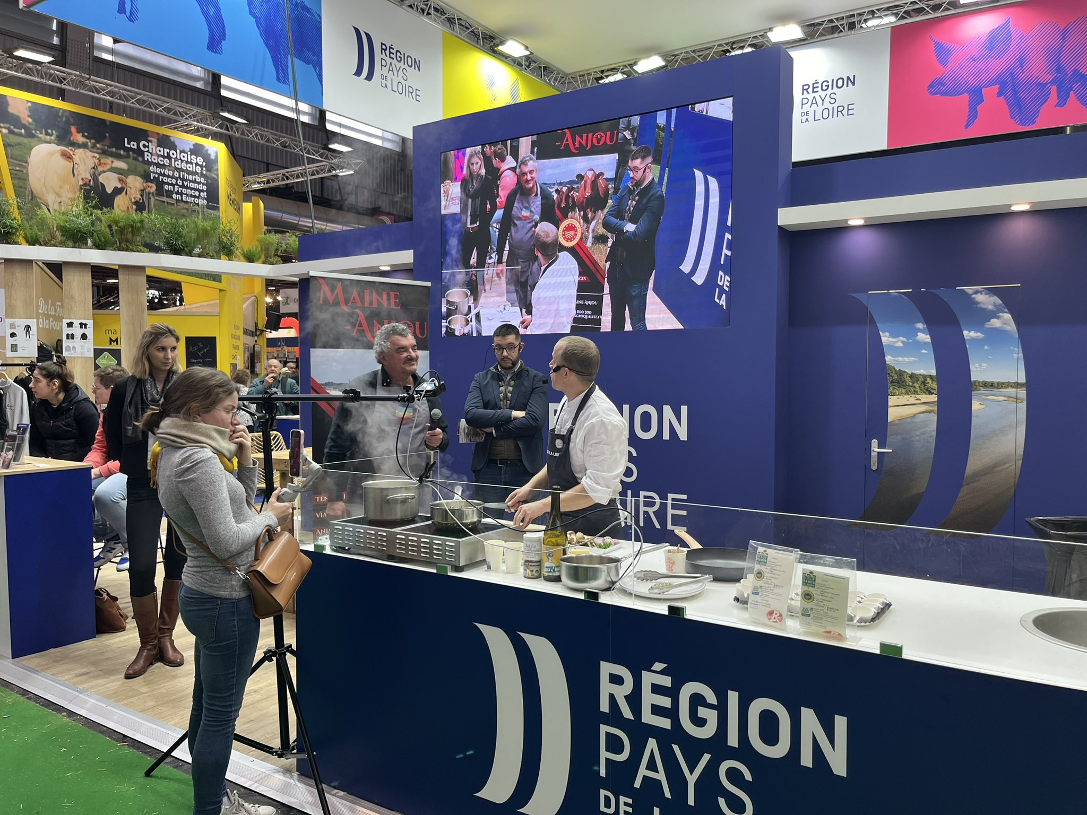
FFQPL : le choix de la communication transversale et collective pour le SIGPVL
Vendée Globe 2024
  Présence dans le cadre de la FFQPL avec Vendée Qualité pour 3 « Mardis de l’Excellence » sur le Pavillon Vendée Culinaire
  Dégustation découverte de vins IGP Val de Loire Vendée par un œnologue et échanges avec le grand public
  Accord mets-vins avec les chefs présents sur le Pavillon à partir des produits sous SIQO mis en avant par Vendée Qualité
SIA 2024
  Corner de dégustation et présentation des vins IGP Val de Loire sur l’espace FFQPL avec approche sensorielle sur l’espace institutionnel de la Région Pays de Loire
  Participation à l’inauguration du Pavillon avec mise en avant de vins IGP Val de Loire
  Mise en avant vins IGP Val de Loire dans des recettes commentées par le chef avec autres produits

